Slide 1

Análisis de datos de ChIP-seq: Identificación de Sitios de Unión de Factores de Transcripción y Marcas Epigenéticas
Francisco J. Romero Campero
http://www.cs.us.es/~fran/
Dpt. de Ciencias de la Computación e
Inteligencia Artificial
Universidad de Sevilla

Slide 2
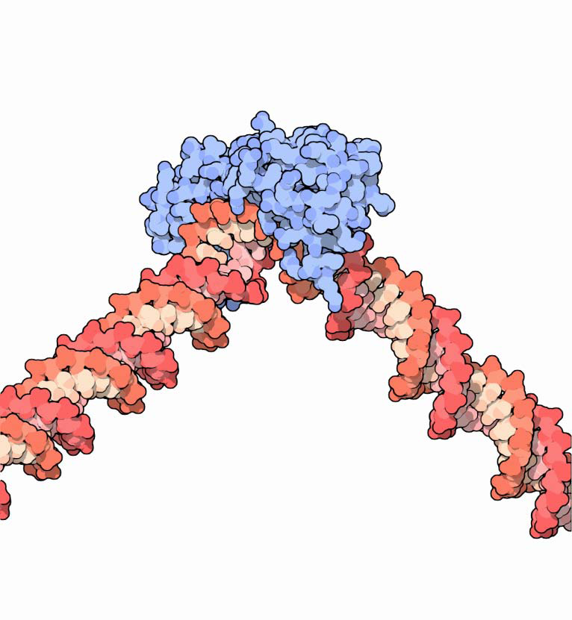
Los Factores de Transcripción se unen a regiones cis para regular la transcripción
Los Factores de Transcripción (FTs) son proteínas que controlan la transcripción de genes mediante la unión física directa con ciertos patrones de DNA llamados motivos.
Comúnmente, estos motivos están localizados aguas arriba de los genes regulados en regiones cis.

Slide 3
El cistroma o conjunto de regiones cis asociadas a un FT puede ser enormemente plástico
El conjunto global de sitios de unión de un factor de transcripción se denomina cistroma.
El cistroma de un FT puede ser enormemente plástico ya que condiciones externas e internas pueden cambiar sustancialmente su estado o el del correspondiente complejo proteico produciendo la únion a diferentes regiones cis.

Slide 4
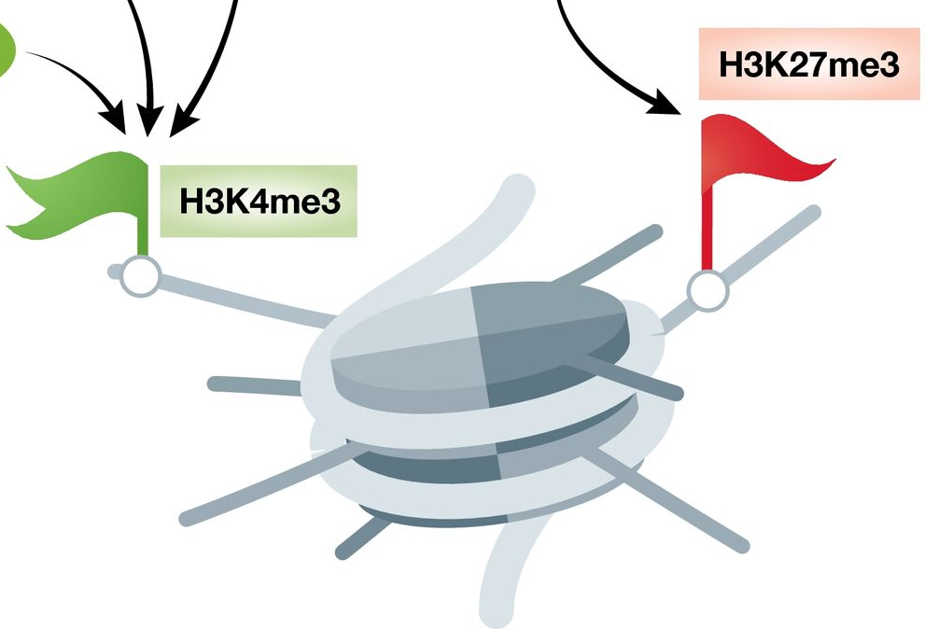
Las modificaciones de histonas afectan a la accesabilidad de la cromatina manteniendo la represión/activación de la expresión génica
TrxG
PRC2
Complejos PcG
PRC1
H2AK121ub
Conformación abierta-Mantenimiento de la activación transcripcional
Conformación cerrada-Mantenimiento de la represión transcripcional

Slide 5
ChIP-Seq determina el cistroma de un FT
Una técnica ómica que permite determinar los sitios de interacción entre proteínas y DNA en unas condiciones específicas se denomina ChIP-Seq (Chromatin Immunoprecipitation coupled with Sequencing).
Esta técnica combina dos metodologías ya establecidas:
    ChIP: Chromatin Immuno-Precipitation
    Seq: High throughput sequencing of DNA

Slide 6
Chromatin Immunoprecipitation coupled with sequencing

Slide 7
Chromatin Immunoprecipitation coupled with sequencing

Slide 8
Chromatin Immunoprecipitation coupled with sequencing

Slide 9
Chromatin Immunoprecipitation coupled with sequencing

Slide 10
Chromatin Immunoprecipitation coupled with sequencing

Slide 11
Chromatin Immunoprecipitation coupled with sequencing
Fijación de la interacciones proteína-DNA

Slide 12
Chromatin Immunoprecipitation coupled with sequencing
Fijación de la interacciones proteína-DNA
Fragmentación de DNA

Slide 13
Chromatin Immunoprecipitation coupled with sequencing

Slide 14
Chromatin Immunoprecipitation coupled with sequencing
Microperlas con anticuerpos específicos contra FT

Slide 15
Chromatin Immunoprecipitation coupled with sequencing
Microperlas con anticuerpos específicos contra FT
Inmuno-precipitación

Slide 16
Chromatin Immunoprecipitation coupled with sequencing
Célula 1

Slide 17
Chromatin Immunoprecipitation coupled with sequencing
Célula 1
Célula 2

Slide 18
Chromatin Immunoprecipitation coupled with sequencing
Célula 1
Célula 2
Célula 3

Slide 19
Chromatin Immunoprecipitation coupled with sequencing
Célula 1
Célula 2
Célula 3
Célula 4

Slide 20
Chromatin Immunoprecipitation coupled with sequencing
Célula 1
Célula 2
Célula 3
Célula 4
...
Célula N

Slide 21
Chromatin Immunoprecipitation coupled with sequencing

Slide 22
Chromatin Immunoprecipitation coupled with sequencing
Fichero fastq
Secuenciación
de altas prestaciones

Slide 23
Chromatin Immunoprecipitation coupled with sequencing
Fichero fastq
Secuenciación
de altas prestaciones

Slide 24
Análisis de datos de ChIP-seq
El análisis de datos de ChIP-seq para el determinar los sitios del genoma donde se une un factor de transcripción en concreto o donde se encuentra localizada un modificación de histonas se divide en los siguientes pasos:
  Paso 1: Preparación del espacio de trabajo.
  Paso 2: Análisis de calidad de la lecturas.
  Paso 3: Mapeado de lecturas cortas al genoma de referencia.
  Paso 4: Determinación de picos.
  Paso 5: Asociación de picos a genes diana.

Slide 25
Análisis de datos de ChIP-seq
El análisis de datos de ChIP-seq para el determinar los sitios del genoma donde se une un factor de transcripción en concreto o donde se encuentra localizada un modificación de histonas se divide en los siguientes pasos:
  Paso 1: Preparación del espacio de trabajo.
  Paso 2: Análisis de calidad de la lecturas.
  Paso 3: Mapeado de lecturas cortas al genoma de referencia.
  Paso 4: Determinación de picos.
  Paso 5: Asociación de picos a genes diana.

Slide 26
Paso 1: Preparación del espacio de trabajo.
Es crítico mantener un espacio de trabajo ordenado. Se recomienda la siguiente distribución:
experiment
genome
Contiene fichero fasta del genoma de referencia y el índice construído con bowtie2. Disponible en phytozome o Ensembl.
annotation
Contiene fichero gff3/gtf con la anotación de la localización de genes, transcritos y exones en el genoma de referencia. Disponible en phytozome o Ensembl.
results
Almacenará los resultados del análisis de expresión génica diferencial.
scripts
Contiene los scripts para realizar el análisis de datos de ChIP-seq.
samples
Contiene en subcarpetas los ficheros fastq con las lecturas cortas obtenidas durante la secuenciación del DNA en cada muestra.
chip
input

Slide 27
Análisis de datos de ChIP-seq
El análisis de datos de ChIP-seq para el determinar los sitios del genoma donde se une un factor de transcripción en concreto o donde se encuentra localizada un modificación de histonas se divide en los siguientes pasos:
  Paso 1: Preparación del espacio de trabajo.
  Paso 2: Análisis de calidad de la lecturas.
  Paso 3: Mapeado de lecturas cortas al genoma de referencia.
  Paso 4: Determinación de picos.
  Paso 5: Asociación de picos a genes diana.

Slide 28
Análisis de datos de ChIP-seq
El análisis de datos de ChIP-seq para el determinar los sitios del genoma donde se une un factor de transcripción en concreto o donde se encuentra localizada un modificación de histonas se divide en los siguientes pasos:
  Paso 1: Preparación del espacio de trabajo.
  Paso 2: Análisis de calidad de la lecturas.
  Paso 3: Mapeado de lecturas cortas al genoma de referencia.
  Paso 4: Determinación de picos.
  Paso 5: Asociación de picos a genes diana.

Slide 29
Chromatin Immunoprecipitation coupled with sequencing
Fastq
ChIP

Slide 30
Chromatin Immunoprecipitation coupled with sequencing
Fastq
ChIP
Mapeo de lecturas cortas al genoma de referencia

Slide 31
Chromatin Immunoprecipitation coupled with sequencing
Fastq
ChIP

Slide 32
Chromatin Immunoprecipitation coupled with sequencing
Fastq
ChIP
Fastq
Control

Slide 33
Chromatin Immunoprecipitation coupled with sequencing
Fastq
ChIP
Típicamente se considera uno de los dos siguientes tipos de control:
Input: Extracción de genómico para obtener la distribución esperada del fondo.
Mock: Se sigue exactamente el mismo protocolo que con el ChIP pero no se añade anticuerpo. Se obtendrá la principitación inespecífica del fondo.
Fastq
Control

Slide 34
Chromatin Immunoprecipitation coupled with sequencing
Fastq
ChIP
Fastq
Control

Slide 35
Chromatin Immunoprecipitation coupled with sequencing
Fastq
ChIP
Mapeo de lecturas cortas al genoma de referencia
Fastq
Control

Slide 36
Chromatin Immunoprecipitation coupled with sequencing
Fastq
ChIP
Fastq
Control

Slide 37
Chromatin Immunoprecipitation coupled with sequencing
Fastq
ChIP
Mapeo de lecturas cortas al genoma de referencia
cd Desktop/prr5/genome
bowtie2-build chromosome1.fa index
cd ../samples/chip
bowtie2 -x ../../genome/index -U chip_prr5_chr1.fastq -S chip.sam

Slide 38
Chromatin Immunoprecipitation coupled with sequencing
Fastq
ChIP
Mapeo de lecturas cortas al genoma de referencia
cd Desktop/prr5/genome
bowtie2-build chromosome1.fa index
cd ../samples/chip
bowtie2 -x ../../genome/index -U chip_prr5_chr1.fastq -S chip.sam

Slide 39
Chromatin Immunoprecipitation coupled with sequencing
Fastq
ChIP
Mapeo de lecturas cortas al genoma de referencia
samtools sort -o chip.bam chip.sam
samtools index chip.bam

Slide 40
Chromatin Immunoprecipitation coupled with sequencing
Fastq
ChIP
Mapeo de lecturas cortas al genoma de referencia
Fastq
Control
cd ../input
bowtie2 -x ../../genome/index -U input_prr5_chr1.fastq -S input.sam

Slide 41
Chromatin Immunoprecipitation coupled with sequencing
Fastq
ChIP
Mapeo de lecturas cortas al genoma de referencia
Fastq
Control
cd ../input
bowtie2 -x ../../genome/index -U input_prr5_chr1.fastq -S input.sam

Slide 42
Análisis de datos de ChIP-seq
El análisis de datos de ChIP-seq para el determinar los sitios del genoma donde se une un factor de transcripción en concreto o donde se encuentra localizada un modificación de histonas se divide en los siguientes pasos:
  Paso 1: Preparación del espacio de trabajo.
  Paso 2: Análisis de calidad de la lecturas.
  Paso 3: Mapeado de lecturas cortas al genoma de referencia.
  Paso 4: Determinación de picos.
  Paso 5: Asociación de picos a genes diana.

Slide 43
Chromatin Immunoprecipitation coupled with sequencing
Fastq
ChIP
Fastq
Control
Determinación de picos o Peak Calling

Slide 44
Chromatin Immunoprecipitation coupled with sequencing
Fastq
ChIP
Fastq
Control
Determinación de picos o Peak Calling

Slide 45
Chromatin Immunoprecipitation coupled with sequencing
Fastq
ChIP
Contraste de hipótesis basado en una distribución de Poisson produce un:
  fold-change
  p-valor
Cuando el fold-change es lo suficientemene alto y el p-valor lo suficientemente bajo se asume que existe un pico y por la tanto existe evidencia sobre que nuestro FT se una a dicho lugar del DNA.
Fastq
Control
Determinación de picos o Peak Calling

Slide 46
Chromatin Immunoprecipitation coupled with sequencing
Fastq
ChIP
Fastq
Control
Determinación de picos o Peak Calling

Slide 47
Chromatin Immunoprecipitation coupled with sequencing
Fastq
ChIP
Fastq
Control
Determinación de picos o Peak Calling

Slide 48
Chromatin Immunoprecipitation coupled with sequencing
Fastq
ChIP
Fastq
Control
Determinación de picos o Peak Calling

Slide 49
Chromatin Immunoprecipitation coupled with sequencing
Fastq
ChIP
Fastq
Control
Determinación de picos o Peak Calling

Slide 50
Chromatin Immunoprecipitation coupled with sequencing
Fastq
ChIP
Fastq
Control
Determinación de picos o Peak Calling

Slide 51
Chromatin Immunoprecipitation coupled with sequencing
Fastq
ChIP
Fastq
Control
Determinación de picos o Peak Calling

Slide 52
Chromatin Immunoprecipitation coupled with sequencing
Fastq
ChIP
Fastq
Control
Determinación de picos o Peak Calling

Slide 53
Chromatin Immunoprecipitation coupled with sequencing
Fastq
ChIP
Fastq
Control
Determinación de picos o Peak Calling

Slide 54
Chromatin Immunoprecipitation coupled with sequencing
Fastq
ChIP
Fastq
Control
Determinación de picos o Peak Calling

Slide 55
Chromatin Immunoprecipitation coupled with sequencing
Fastq
ChIP
Fastq
Control
Determinación de picos o Peak Calling

Slide 56
Chromatin Immunoprecipitation coupled with sequencing
Fastq
ChIP
Fastq
Control
Determinación de picos o Peak Calling

Slide 57
Chromatin Immunoprecipitation coupled with sequencing
Fastq
ChIP
Fastq
Control
Determinación de picos o Peak Calling

Slide 58
Chromatin Immunoprecipitation coupled with sequencing
Fastq
ChIP
Fastq
Control
Determinación de picos o Peak Calling

Slide 59
Chromatin Immunoprecipitation coupled with sequencing
Fastq
ChIP
Fastq
Control
Determinación de picos o Peak Calling

Slide 60
Chromatin Immunoprecipitation coupled with sequencing
Fastq
ChIP
Fastq
Control
Determinación de picos o Peak Calling

Slide 61
Chromatin Immunoprecipitation coupled with sequencing
Fastq
ChIP
Fastq
Control
Determinación de picos o Peak Calling

Slide 62
Determinación de Picos or Peak Calling
Acceder a la carpeta results
Determinar picos usando macs2
macs2 callpeak
-t ../samples/chip/chip.bam
-c ../samples/input/input.bam
-f BAM
--outdir .
-n prr5

Slide 63
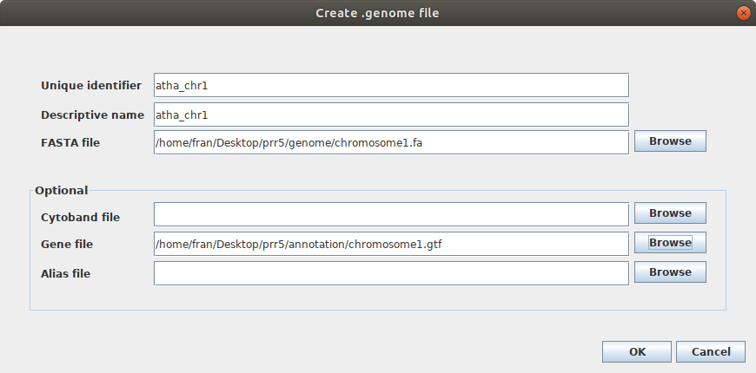
Visualización de los Picos en IGV
Es necesario abrir IGV, crear un genoma a partir de los ficheros fasta y gtf además de cargar los ficheros chip.bam, input.bam y narrowPeaks
Genomes → Create .genome File (rellenar los campos como se indica arriba)
Los ficheros input.bam y control.bam: File → Load From File
Los ficheros de salida de MACS2 narrowPeaks y .bed: File → Load From File

Slide 64
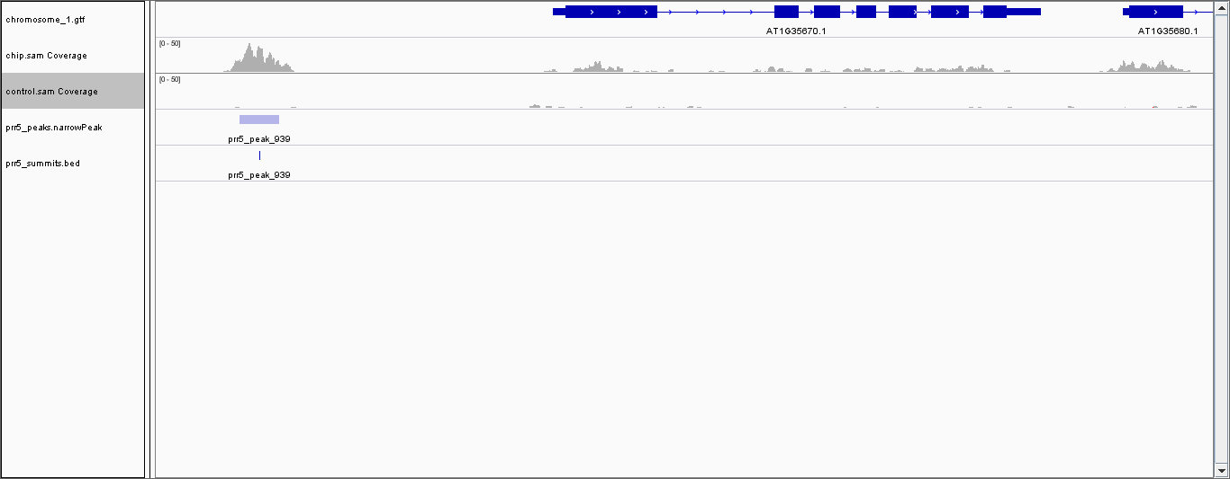

Slide 65
Análisis de datos de ChIP-seq
El análisis de datos de ChIP-seq para el determinar los sitios del genoma donde se une un factor de transcripción en concreto o donde se encuentra localizada un modificación de histonas se divide en los siguientes pasos:
  Paso 1: Preparación del espacio de trabajo.
  Paso 2: Análisis de calidad de la lecturas.
  Paso 3: Mapeado de lecturas cortas al genoma de referencia.
  Paso 4: Determinación de picos.
  Paso 5: Asociación de picos a genes diana.

Slide 66
ChIP-seq: Anotación de Picos o Determinación de dianas
El conjunto global de genes regulados por un FT en unas condiciones específicas se denomina reguloma. La determinación del reguloma a partir del cistroma NO es directa.

Slide 67
ChIP-seq: Anotación de Picos o Determinación de dianas
>
>
<
<
<<<
>>
>
>>>>>
<
<<<<
>
>
El conjunto global de genes regulados por un FT en unas condiciones específicas se denomina reguloma. La determinación del reguloma a partir del cistroma NO es directa.

Slide 68
ChIP-seq: Anotación de Picos o Determinación de dianas
>
>
<
<
<<<
>>
>
>>>>>
<
<<<<
>
>
El conjunto global de genes regulados por un FT en unas condiciones específicas se denomina reguloma. La determinación del reguloma a partir del cistroma NO es directa.

Slide 69
ChIP-seq: Anotación de Picos o Determinación de dianas
>
>
<
<
<<<
>>
>
>>>>>
<
<<<<
>
>
El conjunto global de genes regulados por un FT en unas condiciones específicas se denomina reguloma. La determinación del reguloma a partir del cistroma NO es directa.
El método más extendido para anotar picos o asignar el gen diana asociado a un pico es el del gen más cercano aguas abajo o nearest downstream gene (NDG).

Slide 70
ChIP-seq: Anotación de Picos o Determinación de dianas
>
>
<
<
<<<
>>
>
>>>>>
<
<<<<
>
>
El conjunto global de genes regulados por un FT en unas condiciones específicas se denomina reguloma. La determinación del reguloma a partir del cistroma NO es directa.
El método más extendido para anotar picos o asignar el gen diana asociado a un pico es el del gen más cercano aguas abajo o nearest downstream gene (NDG).

Slide 71
ChIP-seq: Anotación de Picos o Determinación de dianas
>
>
<
<
<<<
>>
>
>>>>>
<
<<<<
>
>
El conjunto global de genes regulados por un FT en unas condiciones específicas se denomina reguloma. La determinación del reguloma a partir del cistroma NO es directa.
El método más extendido para anotar picos o asignar el gen diana asociado a un pico es el del gen más cercano aguas abajo o nearest downstream gene (NDG).

Slide 72
ChIP-seq: Anotación de Picos o Determinación de dianas
>
>
<
<
<<<
>>
>
>>>>>
<
<<<<
>
>
El conjunto global de genes regulados por un FT en unas condiciones específicas se denomina reguloma. La determinación del reguloma a partir del cistroma NO es directa.
El método más extendido para anotar picos o asignar el gen diana asociado a un pico es el del gen más cercano aguas abajo o nearest downstream gene (NDG).

Slide 73
ChIP-seq: Anotación de Picos o Determinación de dianas
>
>
<
<
<<<
>>
>
>>>>>
<
<<<<
>
>
El conjunto global de genes regulados por un FT en unas condiciones específicas se denomina reguloma. La determinación del reguloma a partir del cistroma NO es directa.
El método más extendido para anotar picos o asignar el gen diana asociado a un pico es el del gen más cercano aguas abajo o nearest downstream gene (NDG).

Slide 74
ChIP-seq: Anotación de Picos o Determinación de dianas
>
>
<
<
<<<
>>
>
>>>>>
<
<<<<
>
>
El conjunto global de genes regulados por un FT en unas condiciones específicas se denomina reguloma. La determinación del reguloma a partir del cistroma NO es directa.
El método más extendido para anotar picos o asignar el gen diana asociado a un pico es el del gen más cercano aguas abajo o nearest downstream gene (NDG).

Slide 75
ChIP-seq: Anotación de Picos o Determinación de dianas
>
>
<
<
<<<
>>
>
>>>>>
<
<<<<
>
>
El conjunto global de genes regulados por un FT en unas condiciones específicas se denomina reguloma. La determinación del reguloma a partir del cistroma NO es directa.
El método más extendido para anotar picos o asignar el gen diana asociado a un pico es el del gen más cercano aguas abajo o nearest downstream gene (NDG).

Slide 76
ChIP-seq: Anotación de Picos o Determinación de dianas
>
>
<
<
<<<
>>
>
>>>>>
<
<<<<
>
>
El conjunto global de genes regulados por un FT en unas condiciones específicas se denomina reguloma. La determinación del reguloma a partir del cistroma NO es directa.
El método más extendido para anotar picos o asignar el gen diana asociado a un pico es el del gen más cercano aguas abajo o nearest downstream gene (NDG).

Slide 77
ChIP-seq: Anotación de Picos o Determinación de dianas
>
>
<
<
<<<
>>
>
>>>>>
<
<<<<
>
>
El conjunto global de genes regulados por un FT en unas condiciones específicas se denomina reguloma. La determinación del reguloma a partir del cistroma NO es directa.
El método más extendido para anotar picos o asignar el gen diana asociado a un pico es el del gen más cercano aguas abajo o nearest downstream gene (NDG).

Slide 78
ChIP-seq: Anotación de Picos o Determinación de dianas
>
>
<
<
<<<
>>
>
>>>>>
<
<<<<
>
>
El conjunto global de genes regulados por un FT en unas condiciones específicas se denomina reguloma. La determinación del reguloma a partir del cistroma NO es directa.
El método más extendido para anotar picos o asignar el gen diana asociado a un pico es el del gen más cercano aguas abajo o nearest downstream gene (NDG).

Slide 79
ChIP-seq: Anotación de Picos o Determinación de dianas
>
>
<
<
<<<
>>
>
>>>>>
<
<<<<
>
>
El conjunto global de genes regulados por un FT en unas condiciones específicas se denomina reguloma. La determinación del reguloma a partir del cistroma NO es directa.
El método más extendido para anotar picos o asignar el gen diana asociado a un pico es el del gen más cercano aguas abajo o nearest downstream gene (NDG).
Genes aguas
abajo de un pico

Slide 80
ChIP-seq: Anotación de Picos o Determinación de dianas
>
>
<
<
<<<
>>
>
>>>>>
<
<<<<
>
>
El conjunto global de genes regulados por un FT en unas condiciones específicas se denomina reguloma. La determinación del reguloma a partir del cistroma NO es directa.
El método más extendido para anotar picos o asignar el gen diana asociado a un pico es el del gen más cercano aguas abajo o nearest downstream gene (NDG).
Genes expresados
diferencialmente
Un método con mayor fiabilidad combina datos de expresión génica diferencial (microarrays o RNA-seq) con datos de ChIP-seq.
Genes aguas
abajo de un pico

Slide 81
ChIP-seq: Anotación de Picos o Determinación de dianas
>
>
<
<
<<<
>>
>
>>>>>
<
<<<<
>
>
El conjunto global de genes regulados por un FT en unas condiciones específicas se denomina reguloma. La determinación del reguloma a partir del cistroma NO es directa.
El método más extendido para anotar picos o asignar el gen diana asociado a un pico es el del gen más cercano aguas abajo o nearest downstream gene (NDG).
Dianas con alta fiabilidad
Genes expresados
diferencialmente
Un método con mayor fiabilidad combina datos de expresión génica diferencial (microarrays o RNA-seq) con datos de ChIP-seq.
Genes aguas
abajo de un pico

Slide 82
ChIP-seq: Anotación de Picos o Determinación de dianas
>
>
<
<
<<<
>>
>
>>>>>
<
<<<<
>
>
El conjunto global de genes regulados por un FT en unas condiciones específicas se denomina reguloma. La determinación del reguloma a partir del cistroma NO es directa.
El método más extendido para anotar picos o asignar el gen diana asociado a un pico es el del gen más cercano aguas abajo o nearest downstream gene (NDG).
Falsos positivos o dianas que necesitan otros factores para su expresión
Genes expresados
diferencialmente
Un método con mayor fiabilidad combina datos de expresión génica diferencial (microarrays o RNA-seq) con datos de ChIP-seq.
Genes aguas
abajo de un pico

Slide 83
ChIP-seq: Anotación de Picos o Determinación de dianas
>
>
<
<
<<<
>>
>
>>>>>
<
<<<<
>
>
El conjunto global de genes regulados por un FT en unas condiciones específicas se denomina reguloma. La determinación del reguloma a partir del cistroma NO es directa.
El método más extendido para anotar picos o asignar el gen diana asociado a un pico es el del gen más cercano aguas abajo o nearest downstream gene (NDG).
Genes expresados
diferencialmente
Dianas indirectas o efectos secundarios
Un método con mayor fiabilidad combina datos de expresión génica diferencial (microarrays o RNA-seq) con datos de ChIP-seq.
Genes aguas
abajo de un pico

Slide 84
This work is licensed under the Creative Commons Attribution-NonCommercial-NoDerivs 3.0 Unported License. To view a copy of this license, visit http://creativecommons.org/licenses/by-nc-nd/3.0/.

